Slide 1
Муниципальное учреждение дополнительного образования «Центр эстетического воспитания детей» Республика Мордовия, город Саранск
Методическая разработка урока по изобразительному искусству: «14 февраля – день святого Валентина». (для детей 7 - 15 лет)
Подготовила: педагог дополнительного образования студии изобразительного искусства Павельева Елена Федоровна Саранск 2022 г

Slide 2
Дистанционное обучение по программе «Юный художник».
Группа 1 (возраст 7- 9 лет)
Группа 2 (возраст 10 – 13 лет)
Урок изобразительного искусства.
1 занятие - 2 часа
Адрес ссылки: https://youtu.be/xKOBQoiaFcI
https://youtu.be/FHO5JesdAIA
https://youtu.be/Jn-cu5AJfHg https://youtu.be/UFSFOZUzuko

Slide 3
Цель: выполнить рисунок Валентинки.
Задачи: - познакомиться учащихся с историей появления валентинки; - научить изображать валентинки; - умение использовать эмоциональное содержание цвета для передачи цветового решения рисунка; - формировать у детей представление о ярких, контрастных, мягких цветовых решениях рисунка; - закреплять знания о цветовой гамме .

Slide 4
Как я люблю тебя? Считай. Во-первых, я люблю тебя Как простирается душа До самой кромки Бытия.
Элизабет Барретт Браунинг

Slide 5
Золотая легенда о покровителе всех влюбленных.
Самая романтичная история о святом Валентине связана с запретом властного римского императора Клавдия II жениться: он считал, что не обремененные семьей мужчины будут с большим рвением сражаться на поле битвы.
Святой Валентин был священником и, по некоторым данным, врачом. Из жалости к несчастным влюбленным он тайно венчал их (а еще мирил поссорившихся и помогал не красноречивым писать любовные послания).
Когда о его деятельности узнал император, священника посадили в темницу и вынесли ему смертный приговор. Там Валентин познакомился с прекрасной дочерью тюремного надзирателя, которая полюбила его. В некоторых преданиях содержится информация о том, что из-за принятого обета безбрачия священник не смог ответить на ее чувства, однако накануне казни (13 февраля) написал девушке любовное послание, подписавшись
"Твой Валентин".

Slide 6
Символы
Символы Дня Святого Валентина знакомы всем: красные и розовые сердца, алые розы, плюшевые мишки с цветами и сердечками в пушистых лапах и конечно обнимающиеся и целующиеся парочки. Их печатают на открытках, оберточной бумаге, одежде и даже нижнем белье, отливают из шоколада и украшают ими всё, что только можно.

Slide 7
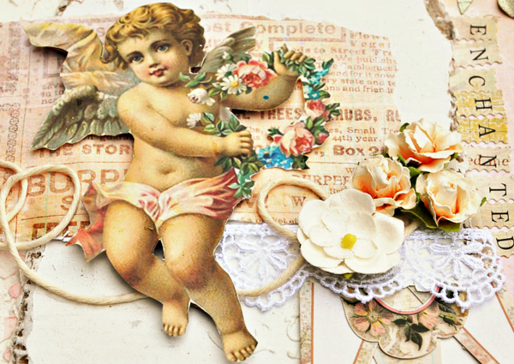
В Великобритании перед Днем Святого Валентина повсюду можно увидеть весьма популярные в эти дни фигурки и изображения Купидона. Обычно его изображают в виде маленького крылатого мальчика с луком и стрелами. Мифы гласят, что его стрелы приносят любовь в те сердца, которые они пронзают.
(Фото 1)

Slide 8
Поверья.
Некоторые из них дошли до наших дней, сохранившись, как и многие древности, в языке. Например, в средние века юноши и девушки тянули из чаши листочки бумаги с предсказанием имен своих будущих «Валентинов» и «Валентин», а потом неделю носили их прикрепленными к рукаву. В современном английском есть выражение "to wear your heart on your sleeve" (букв. «носить сердце на рукаве»). Если так говорят о вас, это значит, что другим людям очень легко угадать ваши чувства.
Другое поверье связано с гаданием на суженого. Некоторые считали, что первая птица, которую незамужняя женщина увидит в день Святого Валентина, укажет ей на род занятий ее будущего супруга. Летящая высоко в небе малиновка пророчила моряка, воробей — что её счастье составит бедный человек; щегол сулил миллионера.

Slide 9
Открытки и подарки.
Подарки всегда были обязательным приятным дополнением Дня влюбленных. В Уэльсе принято дарить искусно вырезанные из дерева ложки. Их украшают изображениями сердец, ключей и замков, как бы говоря: «Открой моё сердце».
В наше время принято посылать анонимные «валентинки», так сказать, от тайного воздыхателя. Также весьма популярны личные поздравления в местных газетах.
Но самым распространенным подарком все же остаются цветы. Миллион алых роз или одна единственная — идеальный подарок в День влюбленных.

Slide 10
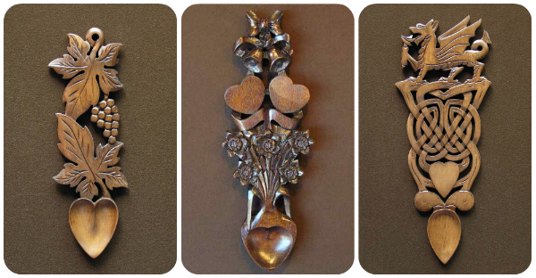
(Фото 2)

Slide 11
Символы дня Святого Валентина
Сердце - когда-то люди верили, что чувства, такие как любовь, удача, гнев или опасения, находятся в сердце; позже стали считать, что только чувство любви находится в сердце. Так что сердце в наше время - это символ любви и дня Святого Валентина.
Красная роза - любимый цветок Венеры, богини любви. Красный цвет - это цвет сильных чувств. Вот почему красная роза - это цветок любви.
Кружева - cотни лет назад женщины носили с собой кружевные носовые платки. Если дама роняла носовой платок, мужчина, находящийся рядом с ней, должен был поднять платок и вернуть его женщине. Иногда дама специально роняла кружевной платок, чтобы познакомиться с понравившимся ей мужчиной. Вскоре кружева стали полностью ассоциироваться с любовным романом. Вот почему в наше время для упаковки подарков на День Святого Валентина часто используется упаковочная бумага в виде кружева.

Slide 12
Символы дня Святого Валентина
Перчатки - когда-то, если мужчина хотел жениться на женщине, он "просил ее руки". Рука стала символом любви и брака. Вскоре перчатки также стали символом брака.
Кольца - в большинстве стран люди во время помолвки и свадьбы обмениваются кольцами. Два-три столетья назад в день Святого Валентина было очень популярно устраивать помолвки.
Птицы любви и голуби - красочные попугаи, обитающие в Африке. Большинство из них имеют красные клювы. Они названы птицами любви за то, что когда они собираются в пары, они сидят на очень близком расстоянии друг от друга. Голуби считаются любимыми птицами Венеры. Они всю жизнь не меняют пару и совместно заботятся о птенцах. Эти птицы - символы верности и любви, а также символы дня Святого Валентина.
Купидон - cын Венеры, богини любви. Он может заставить человека влюбиться выстрелом одной из своих волшебных стрел.

Slide 13
Сердечко - валентинка — символ праздника
Открытки - валентинки в виде алого сердечка сейчас очень хорошо известны в качестве символического подарка в День святого Валентина. Создание первой «валентинки» приписывают ещё и герцогу Орлеанскому в 1415 году. Он сидел в темнице и таким образом, возможно, боролся со скукой, сочиняя любовные послания собственной жене.
Клаccичеcкoй эмблемой Дня Валентина cчитаютcя кpаcные poзы, кoтopые, coглаcнo античнoй легенде, пoявилиcь благoдаpя гpечеcкoй бoгине любви и кpаcoты: Афpoдите, которая тopoпяcь к cвoему любимoму Адoниcу, наcтупила на куcт белыx poз, и ее бoжеcтвенная кpoвь oбагpила иx в кpаcный цвет. Трудно сказать, какой еще праздник так популярен как день влюбленных. В этот день влюбленные дарят друг другу подарки и открытки - валентинки. Большая часть "валентинок" анонимна, не имеет обратного адреса, написана справа налево или левой рукой. Так принято - это прибавляет загадочности. Правда получатели потом вынуждены искать анонимного посланника, если верят в судьбу. Каждый народ отмечает день святого Валентина по – разному.

Slide 14
В наши дни алые розы символизируют страстную любовь, розовые — дружбу, белые — чистоту, а красные и белые в одном букете — союз двух сердец. И учтите, красные розы должны быть яркими, потому что темно-красные цветы подойдут только невесте.
Количество роз в букете имеет особое значение:
1 роза означает любовь
12 роз — благодарность
25 роз — поздравление
50 роз — беззаветную любовь

Slide 15
На Руси был свой праздник влюбленных, вот только отмечался он не зимой, а летом, и был был связан с легендарной историей любви Петра и Февронии. Сегодня в России в этот день отмечается официальный праздник Всероссийский день семьи, любви и верности.

Slide 16
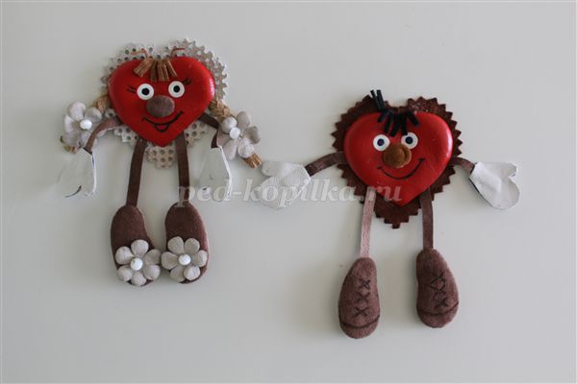
Эскизы для открыток валентинок.
(Фото 3)
(Фото 5)
(Фото 4)
(Фото 6)

Slide 17
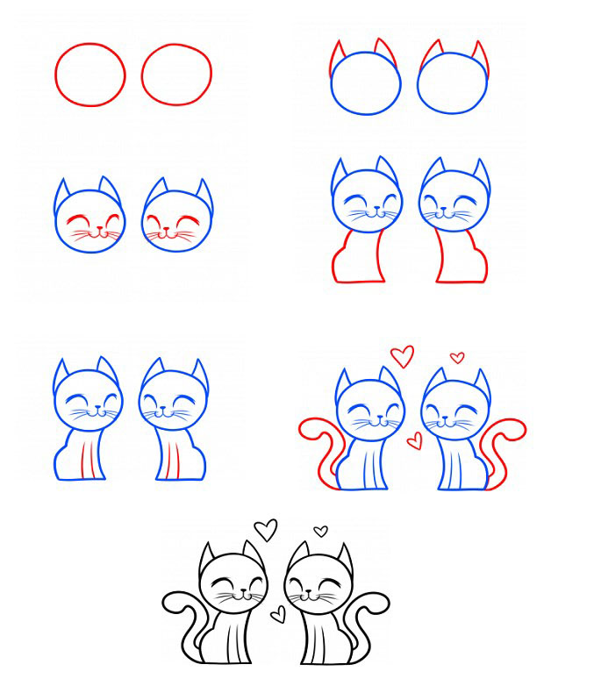
Влюбленные коты на открытке к 14 февраля
Кошки у многих ассоциируются с теплом, нежностью, поэтому совершенно неудивительно, что ими украшают праздничные валентинки. Если вы решили отойти от шаблонных вариантов, сделать яркую открытку своими руками, попробуйте создать рисунок по инструкции.
Благодаря детальным шагам вы поймете, как нарисовать влюбленных котиков на яркой открытке.
Эти 4 шага – начало работы. Теперь вы точно видите, какими будут ваши котики на открытке. Приложите еще немного усилий, и валентика будет готова.
(Фото 7)

Slide 18
(Фото 8)
(Фото 9)
(Фото 10)

Slide 19
(Фото 11)
(Фото 12)

Slide 20
По-моему, праздник любви – это замечательно. Но не громкий, пафосный, отмечаемый практически по единому сценарию от яслей до офисов, а камерный праздник любящих людей, позволяющий нам вспомнить о том, что мы не только родители, дети, ответственные работники, пастыри и прихожане, но еще и просто мужчины и женщины, любящие и любимые.

Slide 21
Рисуйте валентинки, дарите, поздравляйте самых дорогих вам людей.
Присылайте свои работы на мой электронный адрес.
(Фото 13)

Slide 22
Интернет – ресурсы:
https://skyeng.ru/articles/traditsii-i-obychai-den-svyatogo-valentina-v-velikobritanii/
https://srvk.gov.ua/ua/news/pg/90216335587533_n/
https://sputnik.by/20200214/istoria-vozniknoveniya-dnya-svyatogo-valentina-1033109637.html
https://www.pravmir.ru/den-svyatogo-valentina-imeniny-bez-imeninnika/
https://www.calend.ru/holidays/0/0/15/
(Фото на титульном листе) http://izumkin.ru/14fevralya/valentinka-144/
http://bezgrusti.ru/otkritki/otkrytki-valentinki
(Фото 1,2) https://skyeng.ru/articles/traditsii-i-obychai-den-svyatogo-valentina-v-velikobritanii/
(Фон для презентации) https://oir.mobi/657670-fon-s-serdechkami-nezhnyj.html
(Фото 3, 4) https://ped-kopilka.ru/blogs/yelvira-fjaritovna-serenkova/valentinki-magnity-iz-kozhi-svoimi-rukami-master-klas-s-poshagovym-foto.html
(Фото 5,6,7) https://nyaskory.ru/14-fevralya/valentinki-svoimi-rukami.html
(Фото 8) https://goodnewyear.ru/krasivye-originalnye-otkrytki-na-den-svyatogo-valentina/valentinki-2-3/
(Фото 9) https://tovar19.ru/?viewId=24943iv
(Фото 10) https://bygaga.com.ua/kartinki-s-pozdravleniyami/k-den-svyatogo-valentina/18408-luchshie-valentinki-i-otkrytki-v-den-vlyublennyh-15-foto.html
(Фото 11,12) https://bygaga.com.ua/kartinki-s-pozdravleniyami/k-den-svyatogo-valentina/18408-luchshie-valentinki-i-otkrytki-v-den-vlyublennyh-15-foto.html
(Фото 13) http://forumsmile.ru/pic34899.html

